Slide 1
Síra

Slide 2


Slide 3
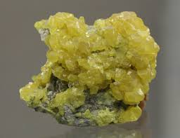
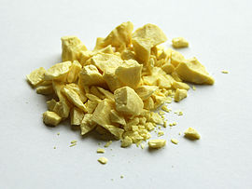
nachádza sa v 16. skupine a 3. perióde
atómom síry chýbajú do stabilnej konfigurácie vzácneho plynu 2 elektróny. Ich prijatím tvoria anióny S² ˉ.
v kovalentných zlúčeninách prítomnost d-orbitálov síra nadobúda výššie ox. číslo napr. –II, IV, VI.

Slide 4
Nachádza sa v 16. skupine a 3. perióde. Atómom síry chýbajú do stabilnej konfigurácie vzácneho plynu 2 elektróny. Ich prijatím tvoria anióny S² ˉ.
V kovalentných zlúčeninách prítomnost d-orbitálov síra nadobúda výššie ox. číslo napr. –II, IV, VI.
Síra sa vyskytuje v kryštalických modifikáciach ale aj v amorfnom stave ako sú plastická síra a sírny kvet.
Kyštalická síra je tuhá žltá látka nerozpustná, pri výššej teplote sa jej reaktivita zvyšuje.
Reaguje s viacerími prvkami, s vodíkom sa zlučuje na sulfán, s väčšinou kovov sa zlučuje za prítomnosti sulfidov.
Na vzduchu horí na ox. uhličitý.

Slide 5
Zlúčeniny síry
Sulfán H2S
Zapáchajúci plyn, toxický, vo vodnom roztoku je to slabá dvojsýtna kyselina.
Sulfidy sú zlúčeniny dvoch prvkov z ktorích síra je elektronegatívnejšia.
Sulfán má vždy iba redukčné účinky.
Viaže sa na ťažké kovy, zavádza sa do roztokov z ktorých sa pripravujú nerozpustné sulfidy.
Sulfán sa pripravuje pôsobením kys. chlorovodíkovej na sulfid železnatý.
Oxid siričitý SO2
bezfarebný toxický plyn, je VEĽMI JEDOVATÝ,
Je kontaminant životného prostredia, môže mat redukčné aj oxidačné vlastnosti.
Ox. siričitý vzniká horením síry sulfánu alebo pražením sulfidov.
S + O2 = SO2
Je hlavný pôvodca kyslých daždov SO2 + H2O = H2SO4

Slide 6
Oxid sírový SO3
Je silno hygroskopický, má oxidačné vlastnosti.
V plynnom skupenstve má molekulovú štruktúru.
Vzniká zlučovaním ox. siričitého s kyslíkom za katalytického pôsobenia ox. vanadičného.
Reakcia je exotermická
Kyselina sírová
Bezfarebná olejovitá kvapalina, koncentrovaná má silné dehydratačné účinky, má oxidačné vlastnosti.
Zmiešaním kyseliny s vodou dochádza k uvolneniu tepla, zmes sa zahrieva a môže dôjsť k vyprsknutiu.
Kyselinu lejeme vždy do vody nikdy nie naopak!
Pri zvýšenej teplote oxiduje aj ušlachtilé kovy ako med.
Kys. sírová vzniká exotermickou reakciou ox. sírového s vodou, táto reakcia je veľmi prudká vzniká aerosol.
kys. sírová tvorí 2 rady solí sírany a hydrogénsírany.

Slide 7
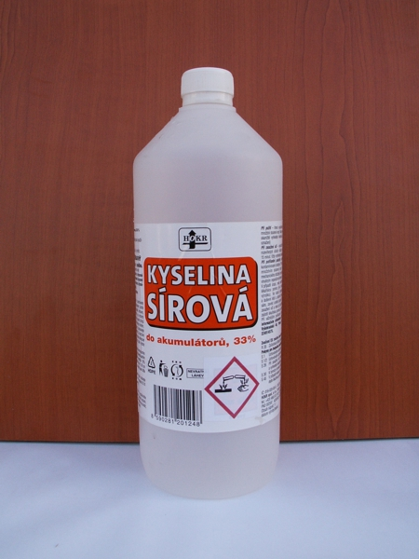

Niektoré soli kys. sírovej kryštalizujú z roztokov vo forme hydrátov, pre niektoré sa používajú triviálne názvy ako modrá skalica CuSO4*5H2O, zelena skalica FeSO4*5H2O, biela skalica ZnSO4*7H2O.
Je to základná priemyselná chemikália, výroba hnojív, polymérov, liečiv a výbušnín.

Slide 8
Význam síry
Síra je viazaná v sulfidoch a síranoch, a v iných zlúčeninách.
Nachádza sa v zemnom plyne a sopečných plynoch.
Zo sulfidov sú najdôležitejšie minerály pyrit FeS2, sfalerit ZnS, galenit PbS, cinabarit HgS, chalkozín Cu2S, chalkopyrit CuFeS2.
Najznámejšie sírany sú Glauberova soľ, sadrovec, baryt.
Je tiež ako biogénny prvok, v organizme vzniká rozkladom bielkovín, je súčasťou aminokyselín bielkovín hormónov a vitamínov.
V nízkych koncentráciách plni funkciu antioxidantu.
Používa sa pri výrobe insekticídov, fungicídov, je súčasťou zápaliek.

